Slide 1
Педагогический совет № 5 (итоговый) Тема: «Итоги работы за год. Проблемы. Перспективы»
Подготовил: зам. зав. по ВМР
Алиева А.Ф.

Slide 2
«Творческая встреча сотрудников»
«Коротко о главном»
Я представляю вашему вниманию программу на сегодняшний день:
1. Общая информация
2. Характеристика педагогических кадров.
3. Анализ заболеваемости воспитанников.
4. Анализ выполнения годовых задач.
5. Отчет о проделанной работе совместно со специалистами ДОУ
6. Упражнение «СВЕТОФОР»

Slide 3
Общая информация
В детском саду функционирует 12 групп общеразвивающей направленности, 1 группа кратковременного пребывания.
Контингент воспитанников от 2 до 7 лет.
Всего детей в ДОУ - 361
Деятельность МБДОУ направлена на обеспечение непрерывного, всестороннего и своевременного развития детей.

Slide 4
Характеристика педагогических кадров
Педагогический коллектив МБДОУ № 37 «Щелкунчик» отличается стабильностью и профессиональным составом педагогических кадров.
Воспитателей – 21
Учителей логопедов – 3
Педагогов-психологов - 1
Инструкторов по ФИЗО – 1
Муз. рук. - 2

Slide 5
По уровню образования:
Кол-во педагогических работников имеющих образование
высшее (незаконченное) 19
Среднее специальное 9
По категории:
Кол-во педагогических работников
Высшая 11
Первая 11
Соответствующая категория 2
Не имеют категорию 4
В 2019-2020 учебном году аттестовались на первую квалификационную категорию 4 воспитателя

Slide 6
Анализ заболеваемости воспитанников
 | Кол-во детей | Число детей не болевших ни разу |  | Число детей болевших 1-3 раза |  | Болели 4 раза и более |  | ГРИПП и острые инфекции верх.дыхат.путей |  | СКАРЛАТИНА |  | АНГИНА (острый танзиллит) |  | ПНЕВМОНИЯ |  | ВСЕГО (1) заболеваний органов дыхания
 |  | абс. | % | абс. | % | абс. | % | случаи | дни | случаи | дни | случаи | дни | случаи | дни | случаи | дни
Гкп / Ясли | 88 | 9 | 10% | 63 | 72% | 16 | 18% | 187 | 939 |  |  | 1 | 5 | 2 | 30 | 190 | 974
Сад | 268 | 51 | 19% | 188 | 70% | 29 | 11% | 367 | 1837 | 4 | 84 | - | - | 4 | 60 | 375 | 1981
Всего | 356 | 60 | 17% | 251 | 70% | 45 | 13% | 554 | 2776 | 4 | 84 | 1 | 5 | 6 | 90 | 565 | 2955

Slide 7
Анализ заболеваемости воспитанников
 | Интериты, колиты и гастроэнте-риты |  | Несчастные случаи, отравления, травмы |  | Желудочно-кишечные заболевания |  | Бактериальная дизентерия |  | Другие заболевания |  | Всего заболеваний (2) |  | ИТОГО (1,2) |  | ГРУППЫ ЗДОРОВЬЯ |  |  |  |  | Пропуск по бол-ни 1 реб.
 | случаи | дни | случаи | дни | случаи | дни | случаи | дни | случаи | дни | случаи | дни | случаи | дни | I | II | III | IV | V
Гкп\ Ясли |  |  |  |  | 2 | 10 |  |  | 3 | 24 | 5 | 34 | 195 | 1008 | 35 | 49 | 4 |  |  | 11,4
Сад |  |  |  |  | 3 | 15 |  |  | 69 | 552 | 72 | 567 | 447 | 2548 | 118 | 145 | 4 | - | 1 | 9,5
Всего |  |  |  |  | 5 | 25 |  |  | 72 | 576 | 77 | 601 | 642 | 3556 | 153 | 194 | 8 |  | 1 | 10,0

Slide 8
Анализ выполнения годовых задач.
Перед коллективом ДОУ на 2019-2020 учебный год были поставлены следующие задачи:
1. Зоровьесберегающая среда в ДОУ как условие сохранения психофизического здоровья воспитанников.
2. Совершенствование условий развития детей в соответствии с их возрастными особенностями и склонностями (в том числе ограниченные возможности здоровья), развитие способностей и творческого потенциала каждого ребенка.
3. Формирование патриотических чувств у дошкольников через национальную культуру и преемственность поколений.
Вся работа осуществлялась в соответствии с годовым планом образовательной работы.

Slide 9
Рейтинг методических мероприятий
Место в рейтинге | Мероприятия
1 | Педагогические советы
2 | Семинары-практикумы
3 | Мастер-классы
4 | Консультации
5 | Открытые просмотры
6 | Индивидуальное консультирование
7 | Конкурсы
8 | Выставки

Slide 10
Первая задача
Для решения первой задачи особое внимание в ДОУ уделяется физическому развитию ребенка как одному из важнейших условий воспитания здорового человека. Нормированная, необходимая и достаточная двигательная активность детей в детском саду обеспечивается через утреннюю ритмическую гимнастику и гимнастику после сна, физкультурные занятия, физкультурные паузы, двигательно-игровой час, спортивные досуги и развлечения. Традиционным стало проведение недель здоровья.

Slide 11
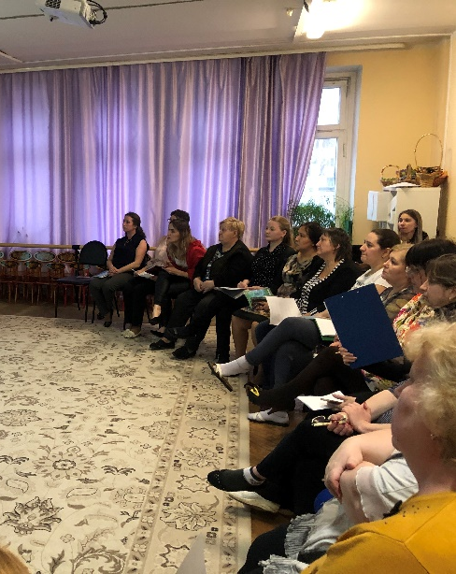
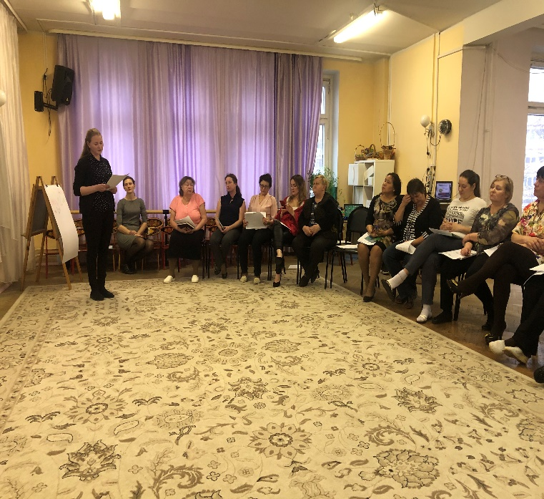
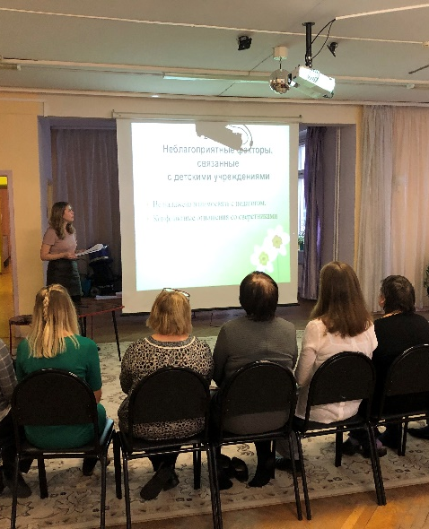
Также в ноябре был проведен педагогический совет на тему: «Создание условий для охраны и укрепления здоровья детей, их эмоционального благополучия», на котором педагоги выступали с такими темами как «Самомассаж для дошкольников», «Использование современных здоровьесберегающих технологий в музыкальном воспитании детей», «Условия сохранения психического здоровья детей в ДОУ и в семье».

Slide 12
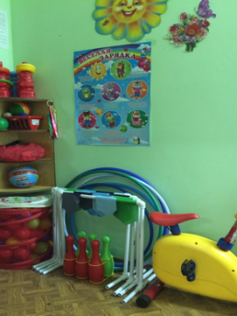
В детском саду создана соответствующая предметно-пространственная среда: в каждой группе имеется физкультурный уголок, в котором имеется все необходимое оборудование (мячи разных размеров, скакалки, кегли, обручи, флажки, мешочки для метания, атрибуты для подвижных игр).
Тематический контроль «Организация работы по физической культуре и здоровьесбережению с учетом ФГОС» показал, что воспитатели знают комплексы физминуток, динамических пауз, комплексы пальчиковых гимнастик, владеют методикой проведения утренней гимнастики, гимнастики пробуждения, физкультурных занятий.

Slide 13
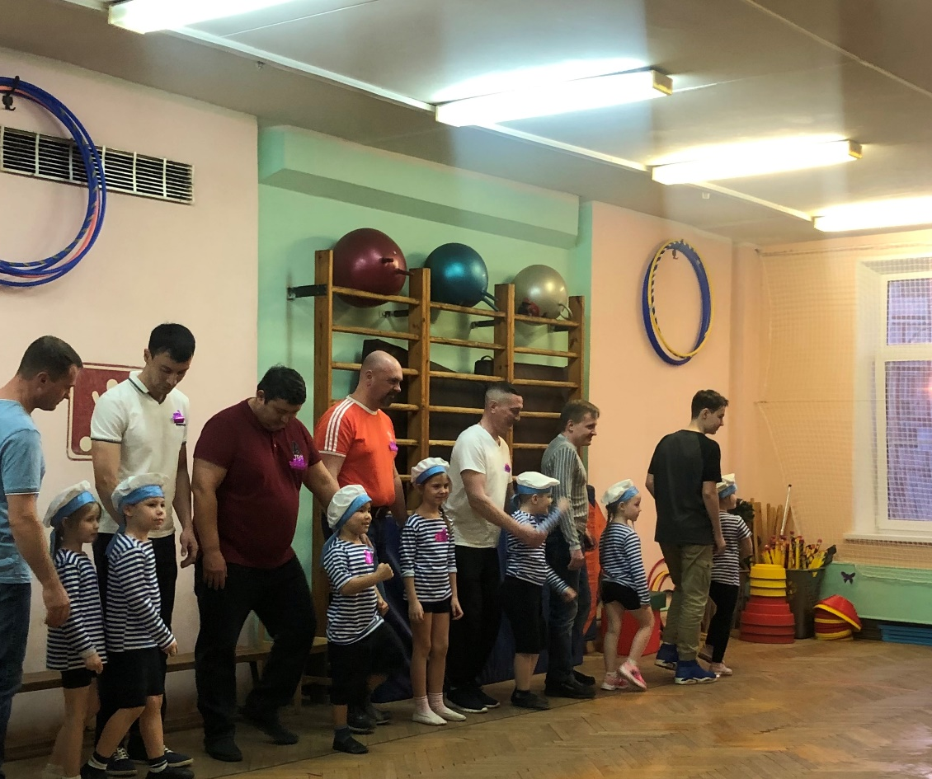
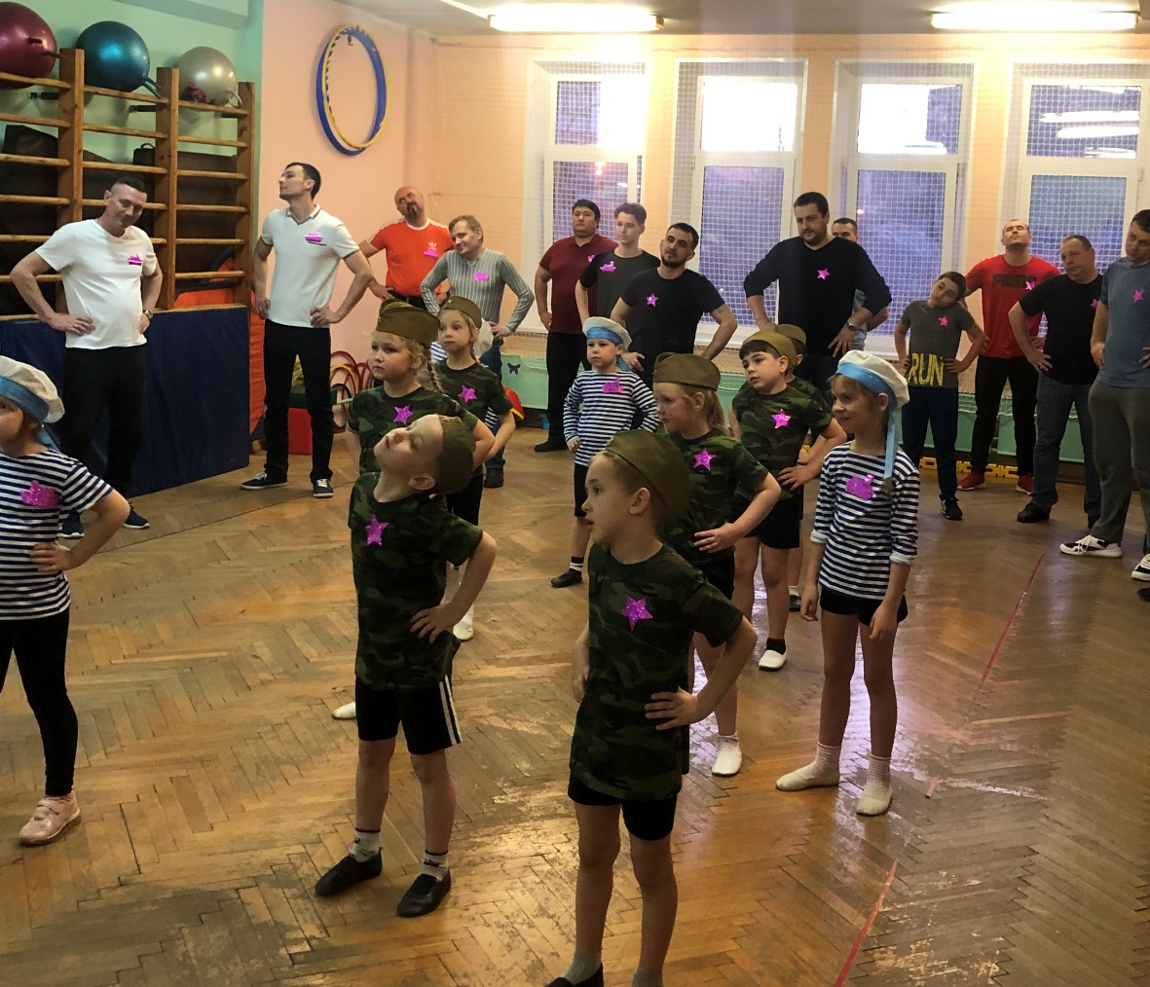
Немалое значение в воспитании интереса к занятиям спортом имеет работа с родителями. В этом году была организована выставка фотогазет, стенгазет для родителей «Здоровая семья – здоровый ребенок»». А также в нашем ДОУ проводится много различных спортивных мероприятий с участием родителей.
Для оздоровления воспитанников ДОУ используется комплекс закаливающих мероприятий
В осуществлении физкультурно-оздоровительной работы задействованы все сотрудники дошкольной организации. В детском саду проводится комплекс мероприятий в неблагоприятный эпидемический период. Строго соблюдается календарь профилактических прививок.

Slide 14
Вторая задача
В своей работе над развитием способностей и творческого потенциала детей педагоги активно реализовывали игровые проекты. В результате работы над реализацией проектов у детей развилась любознательность, реализовались познавательные потребности, дети познакомились с разными свойствами окружающих предметов, с законами природы, стали менее застенчивыми, повысился уровень речи и творческих способностей.

Slide 15
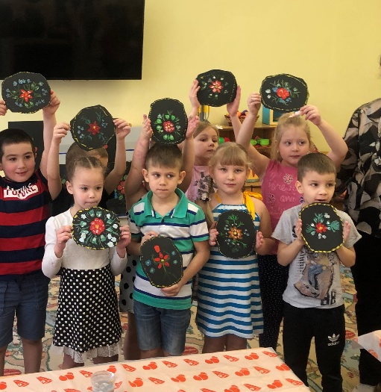
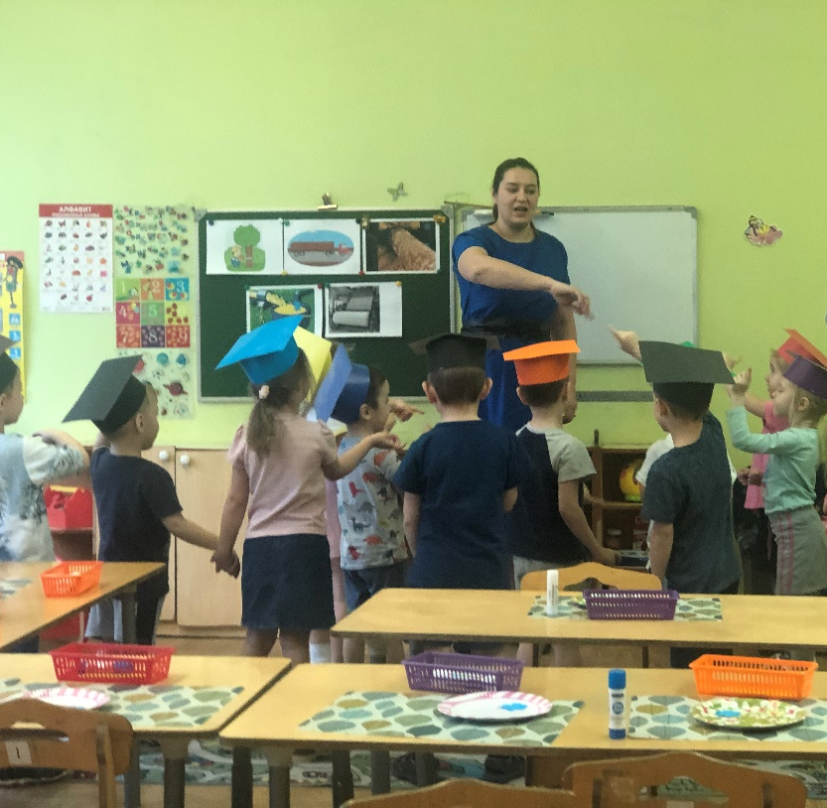
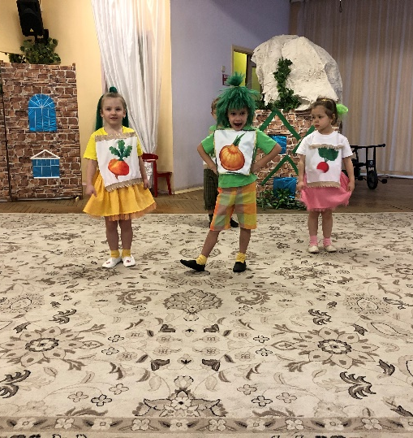
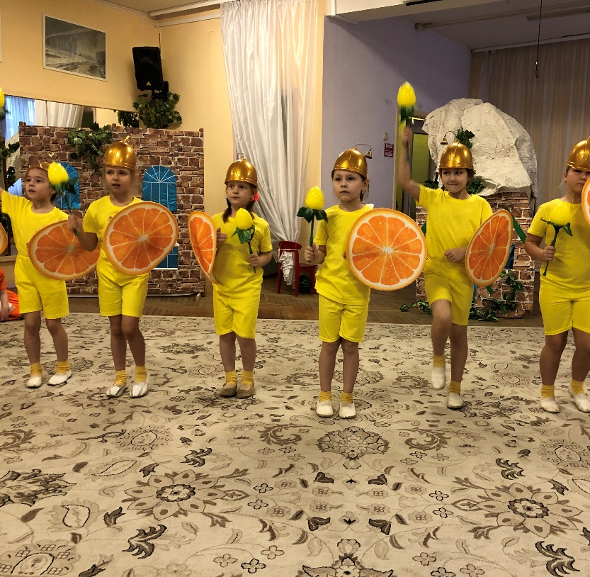
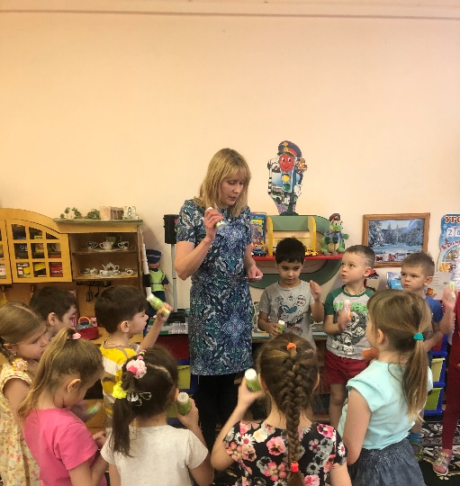
Содержание образовательной программы соответствует основным положениям возрастной психологии и дошкольной педагогики и выстроено по принципу развивающего образования, целью которого является развитие ребенка, и обеспечивает единство воспитательных, развивающих и обучающих целей и задач.

Slide 16
Третья задача
При решении третьей задачи внимание уделялось патриотическому воспитанию детей.

Slide 17
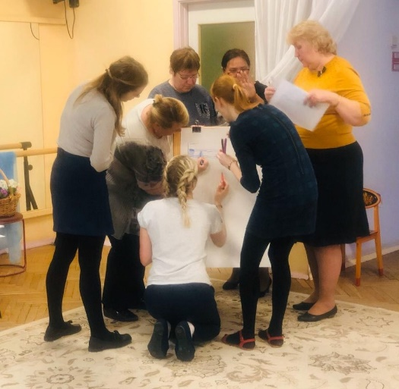
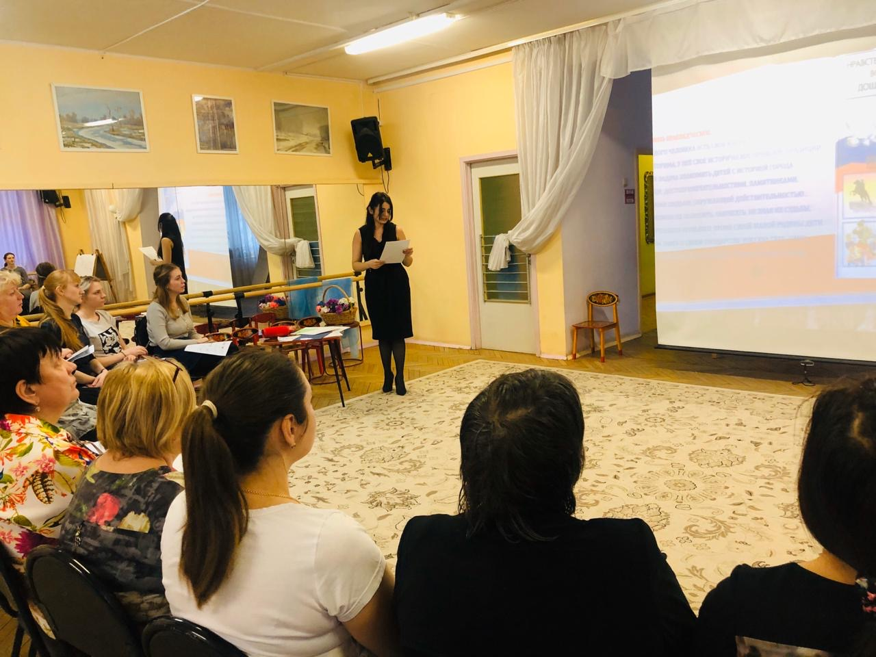
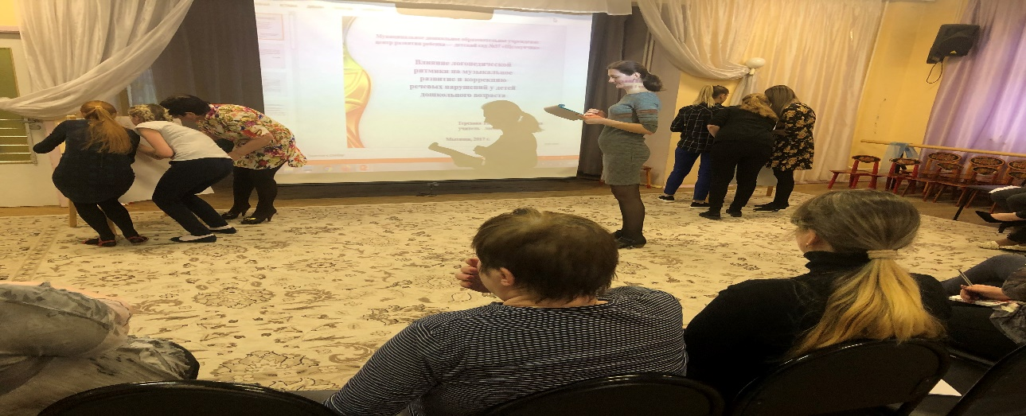
В январе 2020 года была проведена консультация для педагогов «Патриотическое воспитание дошкольников по ФГОС», а также педагогический совет на тему: «Патриотическое воспитание дошкольников путем их приобщения к историческим и культурным ценностям края».
Проведённый тематический контроль продемонстрировал эффективность воспитательно-образовательной работы в ДОУ по вопросу «Состояние работы в ДОУ по патриотическому воспитанию детей дошкольного возраста». В образовательном учреждении созданы предпосылки, раскрывающие систему взглядов на проблему нравственно-патриотического воспитания детей в целом.

Slide 18
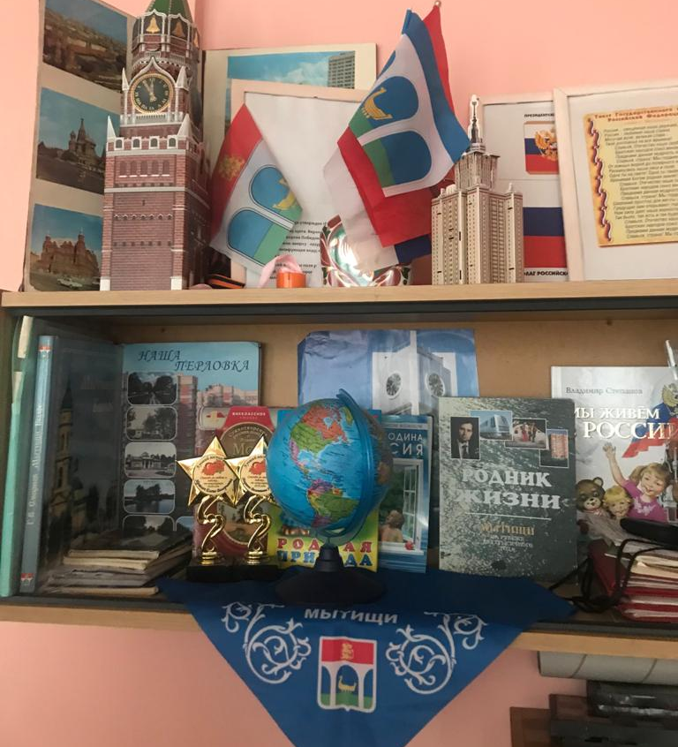
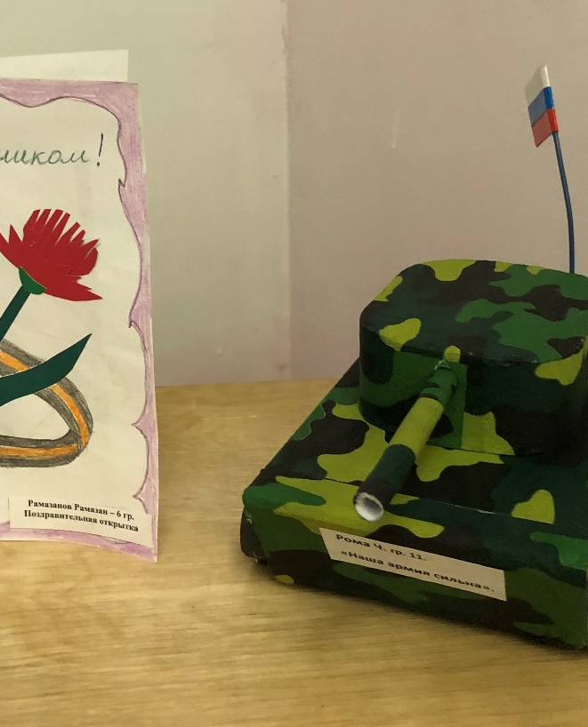
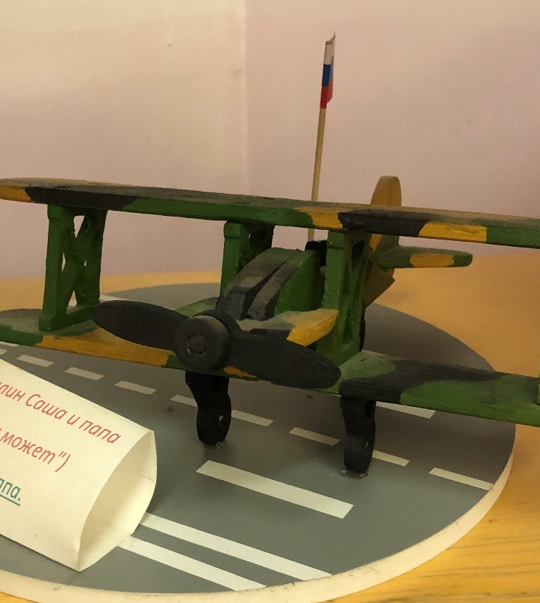
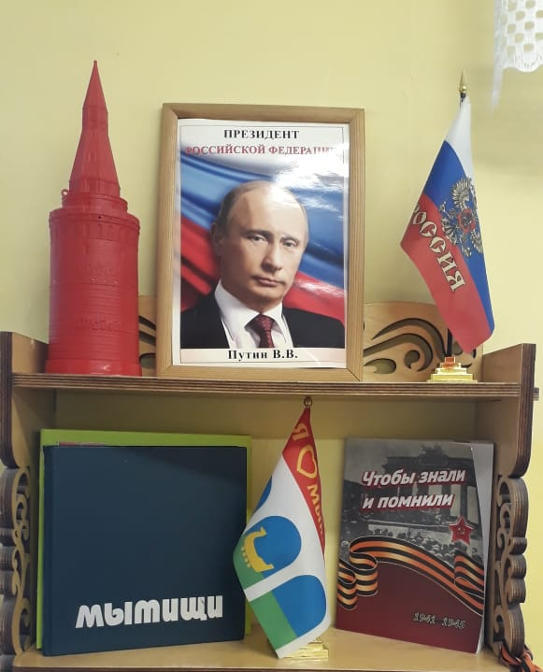
В группах оборудованы специальные зоны: для детей младшего дошкольного возраста – уголки по социально- нравственному воспитанию, ориентированные на ознакомление детей с микросоциумом (семья, детский сад, родной город); для детей старшего дошкольного возраста – уголки патриотического воспитания, содержащие материал, по ознакомлению с родной станицей, страной, государственной символикой. Прослеживается система в планировании работы педагогов по нравственно-патриотическому воспитанию. Педагоги воспитывают у дошкольников любознательность, чувство любви и привязанности к своей семье, к родному дому, к своему народу, его обычаям, традициям в разных видах деятельности.

Slide 19
ВЫВОДЫ.
РЕКОМЕНДАЦИИ.

Slide 20
Работа по вопросу формирования представлений о здоровом образе жизни была проведена большая, во всех группах ежедневно проводятся физкультурно-оздоровительные мероприятия: утренняя гимнастика, гимнастика после сна, подвижные игры на прогулках, игры малой подвижности в группе, физкультурные занятия.
Однако выявлены следующие проблемы: пребывание детей на воздухе не всегда правильно организуется, сокращается время прогулок, не всегда есть контроль со стороны воспитателей за правильностью осанки детей во время работы за столом. На занятиях воспитатели не используют профилактические упражнения для глаз.
Поставленная задача была решена частично.
Причины этого различны, но как основная видится — отсутствие единой системы в работе всех педагогов ДОУ. Кроме того, вследствие увеличения инфекционной заболеваемости детей (особенно весной этого года) следует обратить внимание на формирование потребности в сохранении физического и психического здоровья у всех участников педагогического процесса.
Рекомендации:
В связи с вышеперечисленным видится целесообразным продолжить работу по формированию представлений о здоровом образе жизни через все виды детской деятельности - занятия, игру, труд в следующем учебном году.

Slide 21
Работа в совершенствовании условий развития способностей и творческого потенциала каждого ребенка показала в целом положительные результаты.
Однако выявлены следующие проблемы: в планировании мало уделяется индивидуальной работы с детьми; не в полном объеме используются в НОД пальчиковые игры, речевые упражнения.
Рекомендации:
Более подробно уделять в планировании индивидуальную работу с детьми, а также регулярно проводить совместную работу с социальными институтами: библиотека, музей.

Slide 22
Работа педагогического коллектива по воспитанию патриотических чувств у детей дошкольного возраста ведется планомерно, целенаправленно, систематически. Грубых нарушений не выявлено. Имеют место недочеты в работе отдельных групп и педагогов.
Рекомендации:
Продолжить работу по нравственному воспитанию дошкольников, используя новые технологии обучения и воспитания.

Slide 23
Отчет о проделанной работе совместно со специалистами ДОУ
Выступления:
1. «Психологическая готовность к школе»
Педагог-психолог Лебедкова Р.Я.
2. Отчет «Музыкально-эстетическое воспитание в ДОУ».
Муз.рук. Гребенщикова Т.Е.
3. Отчет «Речь наших детей».
Учителя логопеды Черная О.С., Терехова Т.В., Ламтюгова Н.И.
4. Отчет о физкультурно-оздоровительной работе за год.
Инструктор по ФИЗО Демидова М.В.

Slide 24
Упражнение СВЕТОФОР
Красный цвет – мы поработали «Отлично»
Зеленый цвет – мы работали «Хорошо», но еще есть нерешенные проблемы.
Желтый цвет – мы работали не в полную силу, и, поэтому осталось много не решенных вопросов.

Slide 25
Спасибо за внимание!

